Slide 1
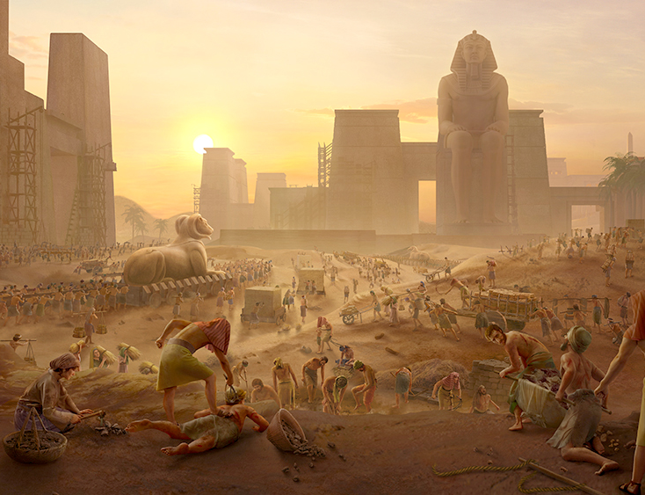
“অনেক দিন পরে মিসর-রাজের মৃত্যু হইল, এবং ইস্রায়েল-সন্তানগণ দাস্যকর্ম্ম প্রযুক্ত কাতরোক্তি ও ক্রন্দন করিল, এবং দাস্যকর্ম্ম জন্য তাহাদের আর্ত্তনাদ ঈশ্বরের নিকটে উঠিল। আর ঈশ্বর তাহাদের আর্ত্তস্বর শুনিলেন, এবং ঈশ্বর অব্রাহামের, ইস্‌হাকের ও যাকোবের সহিত কৃত আপনার নিয়ম স্মরণ করিলেন; ফলতঃ ঈশ্বর ইস্রায়েল-সন্তানদের প্রতি দৃষ্টিপাত করিলেন; আর ঈশ্বর তাহাদের তত্ত্ব লইলেন।”
যাত্রাপুস্তক ২::২৩-২৫

Slide 2
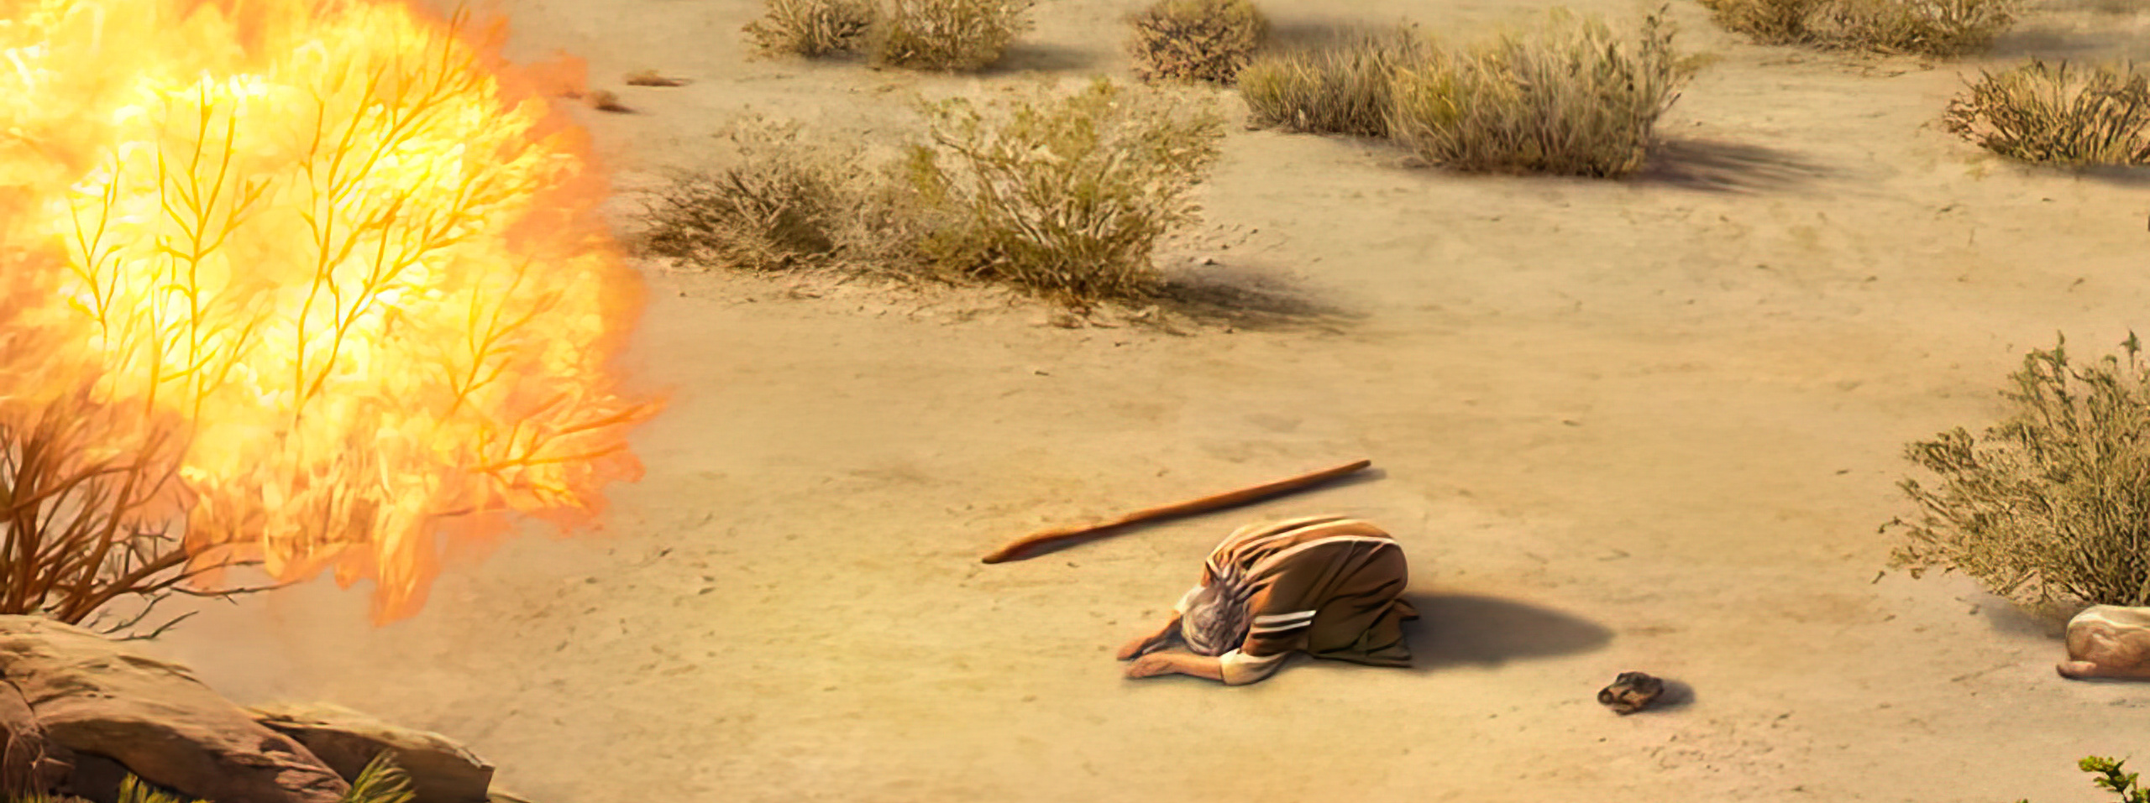
“পরে সদাপ্রভু কহিলেন, সত্যই আমি মিসরস্থ আপন প্রজাদের কষ্ট দেখিয়াছি, এবং কার্য্যশাসকদের সমক্ষে তাহাদের ক্রন্দনও শুনিয়াছি; ফলতঃ আমি তাহাদের দুঃখ জানি। আর মিস্রীয়দের হস্ত হইতে তাহাদিগকে উদ্ধার করিবার জন্য, এবং সেই দেশ হইতে উঠাইয়া লইয়া উত্তম ও প্রশস্ত এক দেশে, অর্থাৎ কনানীয়, হিত্তীয়, ইমোরীয়, পরিষীয়, হিব্বীয় ও যিবূষীয় লোকেরা যে স্থানে থাকে, সেই দুগ্ধমধুপ্রবাহী দেশে তাহাদিগকে আনিবার জন্য নামিয়া আসিয়াছি।”
যাত্রাপুস্তক ৩:৭,৮

Slide 3
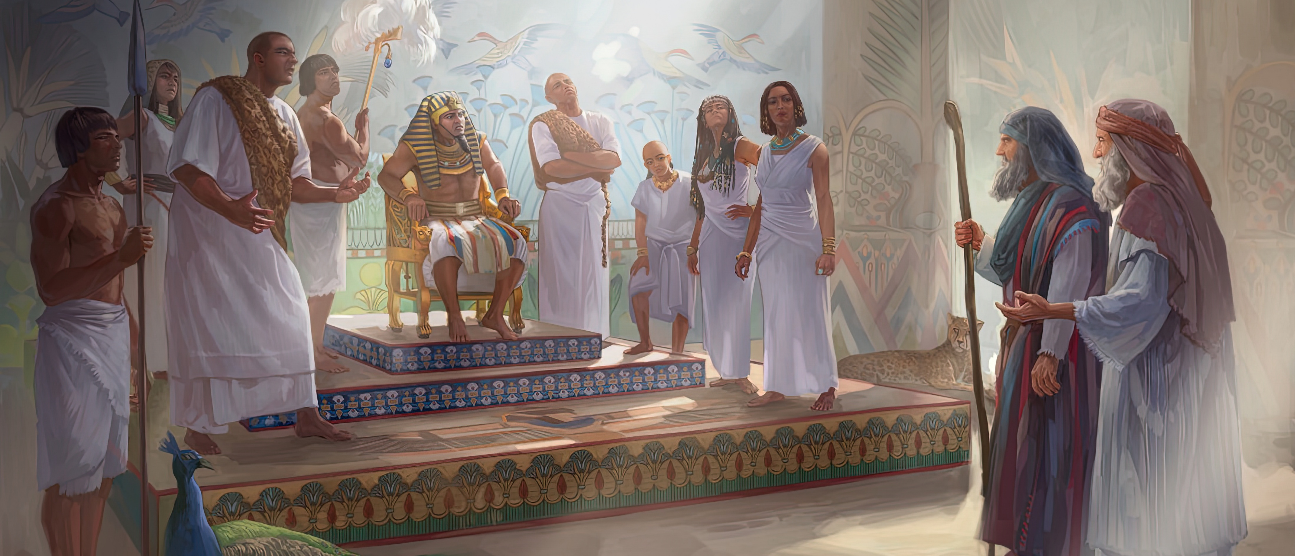
“পরে মোশি ও হারোণ গিয়া ফরৌণকে কহিলেন, সদাপ্রভু ইস্রায়েলের ঈশ্বর, এই কথা কহেন, প্রান্তরে আমার উদ্দেশে উৎসব করণার্থে আমার প্রজাদিগকে ছাড়িয়া দেও।
ফরৌণ কহিলেন, সদাপ্রভু কে, যে আমি তাহার কথা শুনিয়া ইস্রায়েলকে ছাড়িয়া দিব? আমি সদাপ্রভুকে জানি না, ইস্রায়েলকেও ছাড়িয়া দিব না।” যাত্রাপুস্তক ৫:১,২

Slide 4
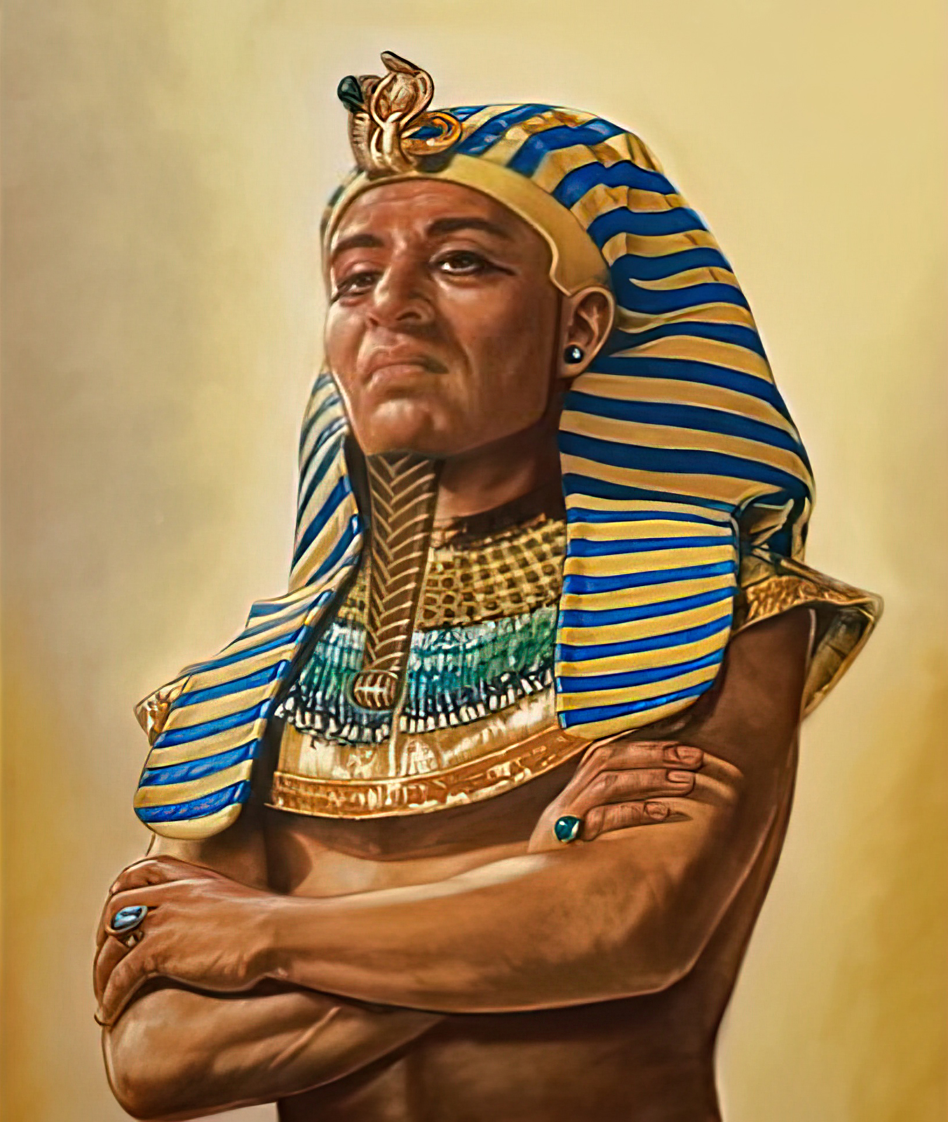
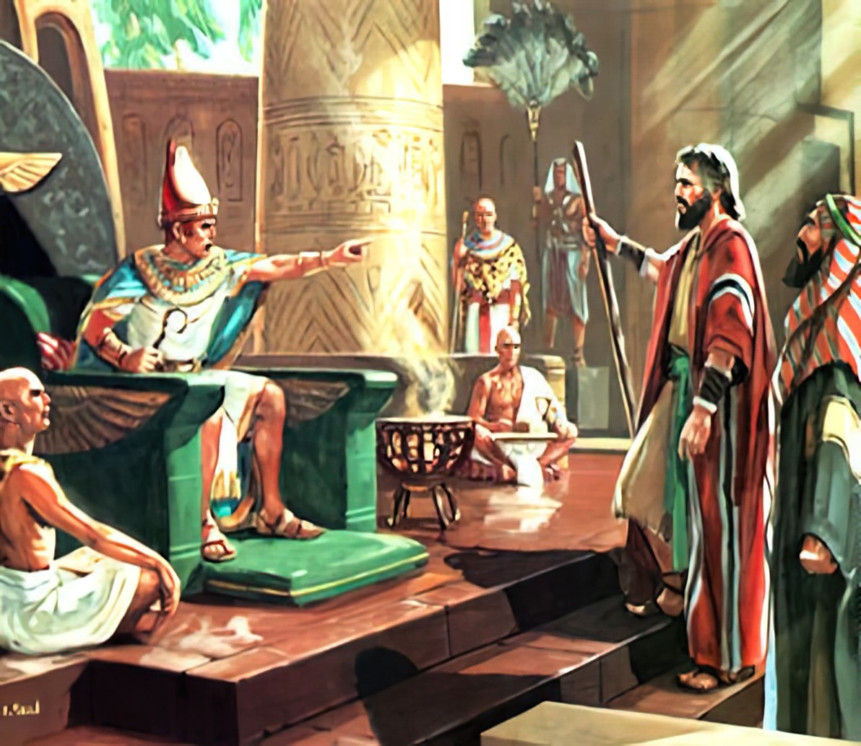
“আর ফরৌণের হৃদয় কঠিন হওয়াতে তিনি ইস্রায়েল-সন্তানদিগকে যাইতে দিলেন না; যেমন সদাপ্রভু মোশি দ্বারা বলিয়াছিলেন।”
যাত্রাপুস্তক ৯:৩৫

Slide 5
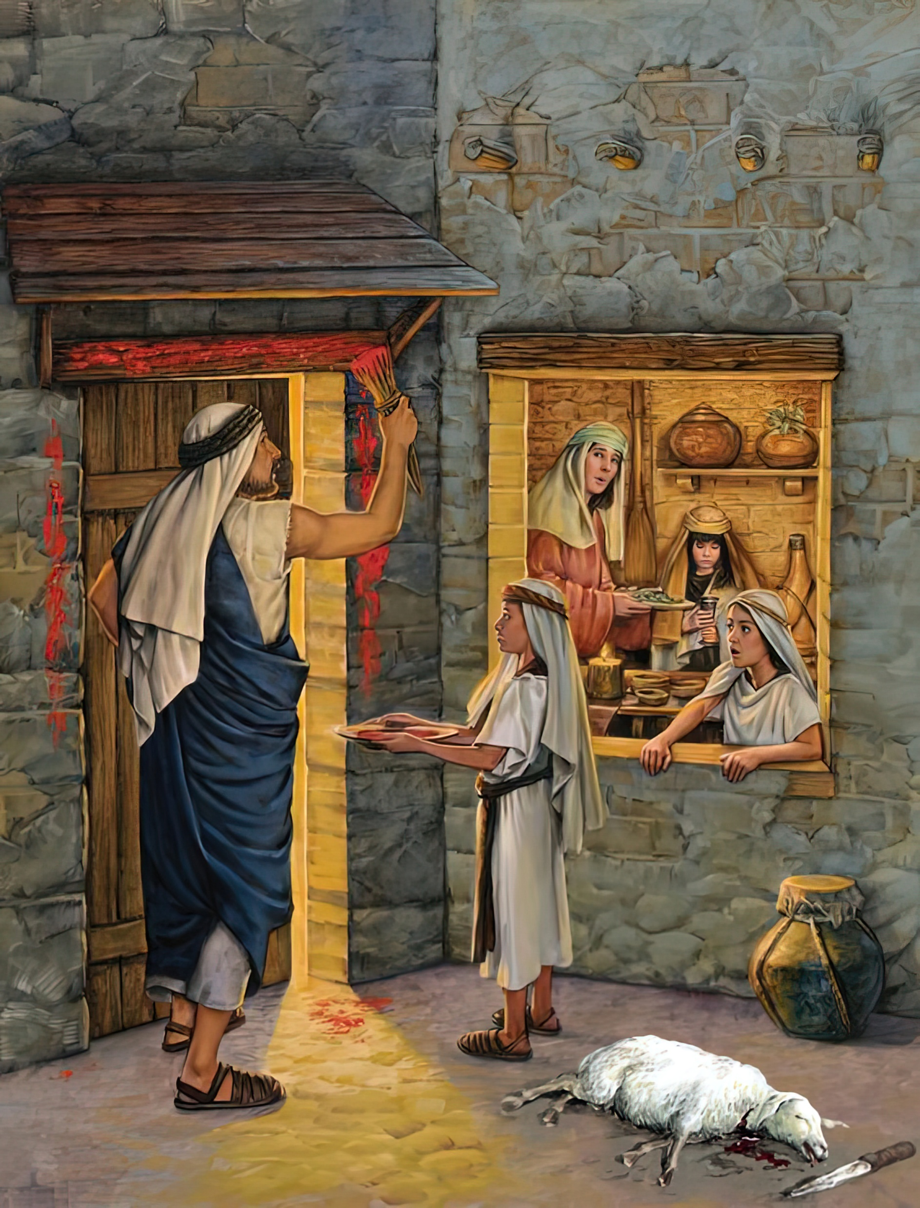
“আর তোমাদের সন্তানগণ যখন তোমাদিগকে বলিবে, তোমাদের এই সেবার তাৎপর্য্য কি? তোমরা কহিবে, ইহা সদাপ্রভুর উদ্দেশে নিস্তারপর্ব্বীয় যজ্ঞ, মিস্রীয়দিগকে আঘাত করিবার সময়ে তিনি মিসরে ইস্রায়েল-সন্তানদের গৃহ সকল ছাড়িয়া অগ্রে গিয়াছিলেন, আমাদের গৃহ রক্ষা করিয়াছিলেন। তখন লোকেরা মস্তক নমনপূর্ব্বক প্রণিপাত করিল। ”
যাত্রাপুস্তক ১২:২৬,২৭

Slide 6
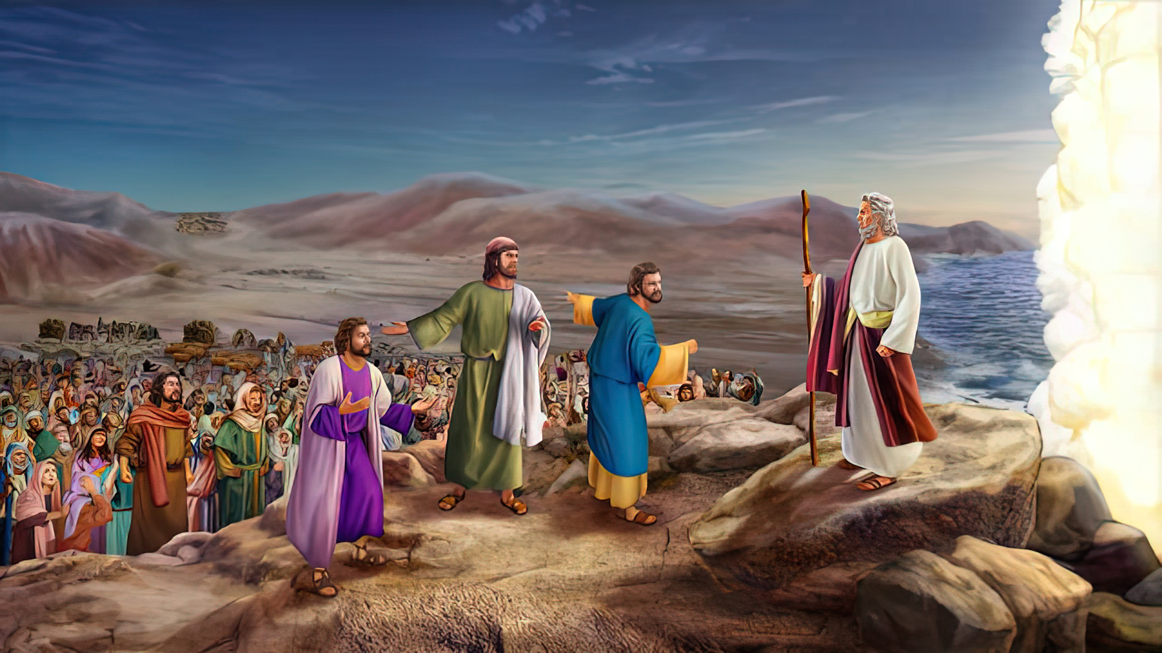
“তখন মোশি লোকদিগকে কহিলেন, ভয় করিও না, সকলে স্থির হইয়া দাঁড়াও। সদাপ্রভু অদ্য তোমাদের যে নিস্তার করেন, তাহা দেখ; কেননা এই যে মিস্রীয়দিগকে অদ্য দেখিতেছ, ইহাদিগকে আর কখনই দেখিবে না। সদাপ্রভু তোমাদের পক্ষ হইয়া যুদ্ধ করিবেন, তোমরা নীরব থাকিবে।” যাত্রাপুস্তক ১৪::১৩,১৪

Slide 7
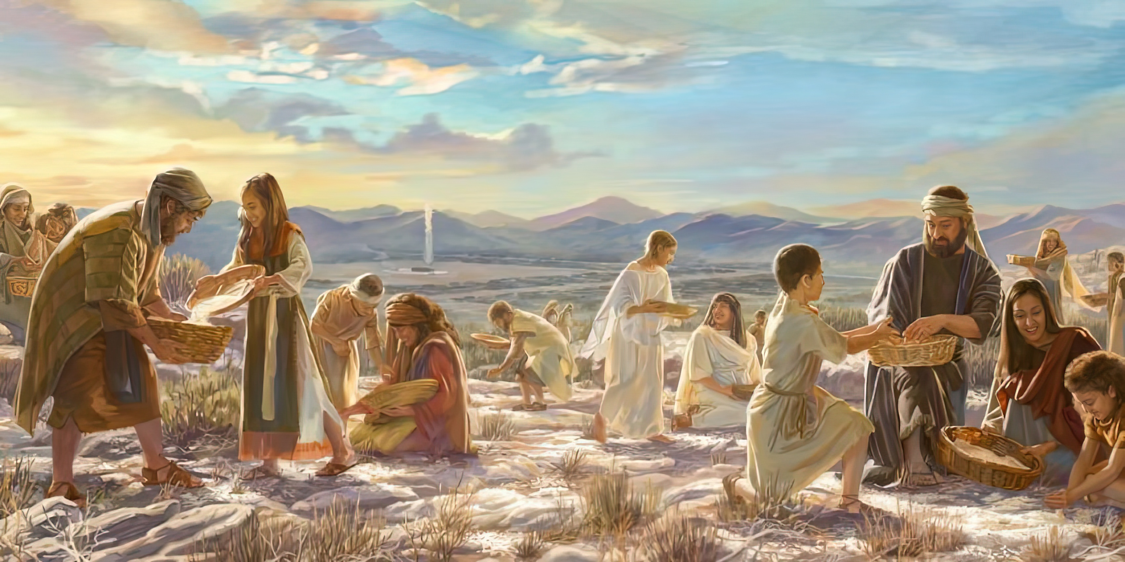

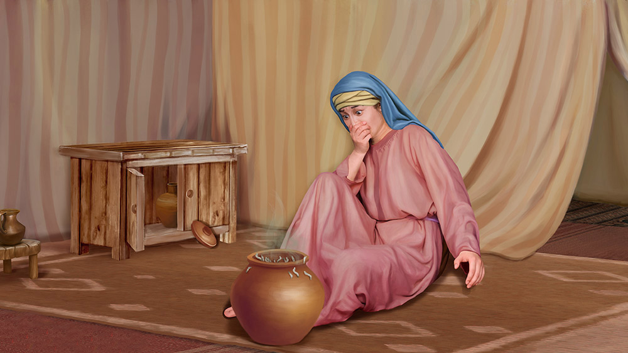
“তখন সদাপ্রভু মোশিকে কহিলেন, তোমরা আমার আজ্ঞা ও ব্যবস্থা পালন করিতে কত কাল অসম্মত থাকিবে? দেখ, সদাপ্রভুই তোমাদিগকে বিশ্রামবার দিয়াছেন, তাই তিনি ষষ্ঠ দিনে দুই দিনের খাদ্য তোমাদিগকে দিয়া থাকেন; তোমরা প্রতিজন স্ব স্ব স্থানে থাক; সপ্তম দিনে কেহ নিজ স্থান হইতে বাহিরে না যাউক। তাহাতে লোকেরা সপ্তম দিনে বিশ্রাম করিল।”
যাত্রাপুস্তক ১:২৮-৩০

Slide 8
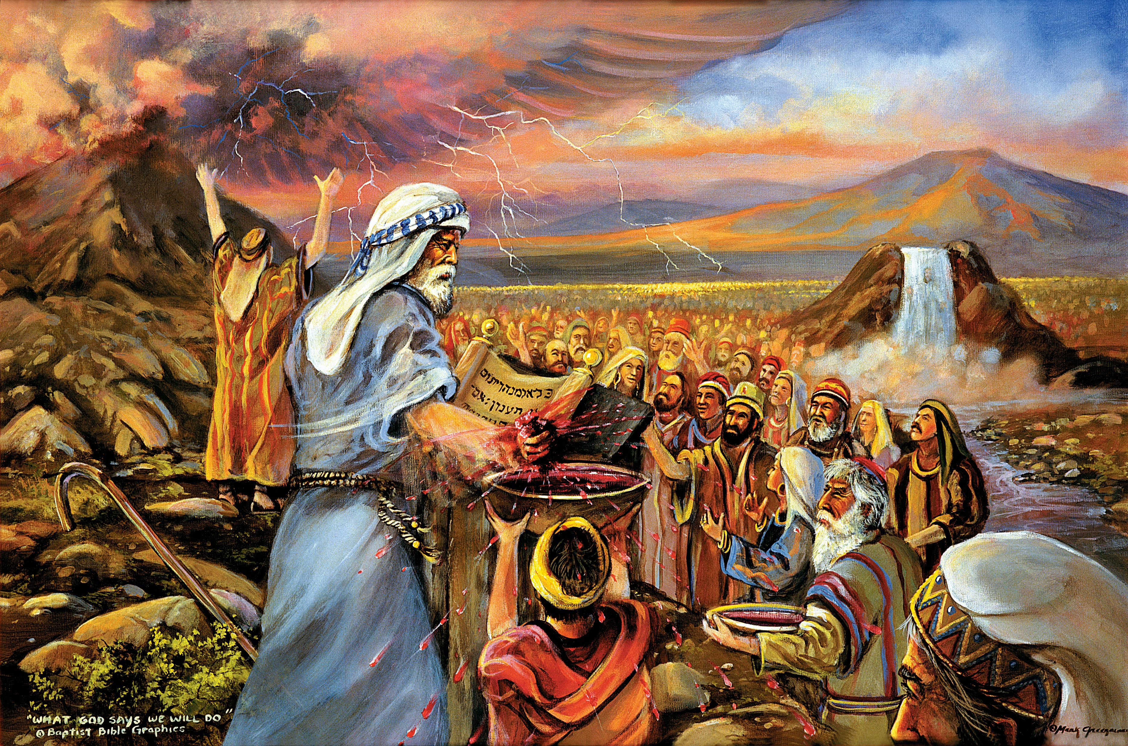
“আমি মিস্রীয়দের প্রতি যাহা করিয়াছি, এবং যেমন ঈগল পক্ষী পক্ষ দ্বারা, তেমনি তোমাদিগকে বহিয়া আপনার নিকটে আনিয়াছি, তাহা তোমরা দেখিয়াছ। এখন যদি তোমরা আমার রবে অবধান কর ও আমার নিয়ম পালন কর, তবে তোমরা সকল জাতি অপেক্ষা আমার নিজস্ব অধিকার হইবে, কেননা সমস্ত পৃথিবী আমার; আর আমার নিমিত্তে তোমরাই যাজকদের এক রাজ্য ও পবিত্র এক জাতি হইবে। এই সকল কথা তুমি ইস্রায়েল-সন্তানদিগকে বল।” যাত্রাপুস্তক ১৯:৪–৬,

Slide 9
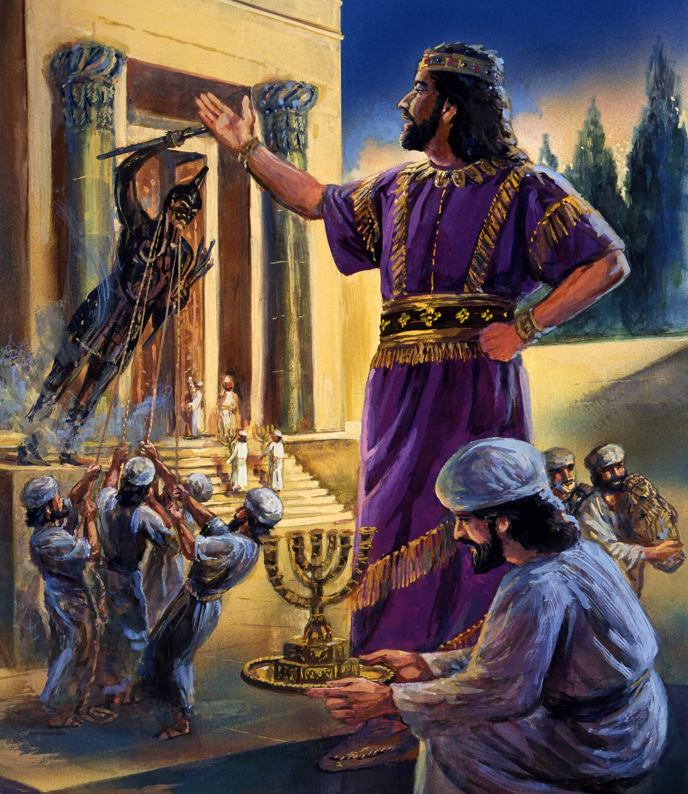
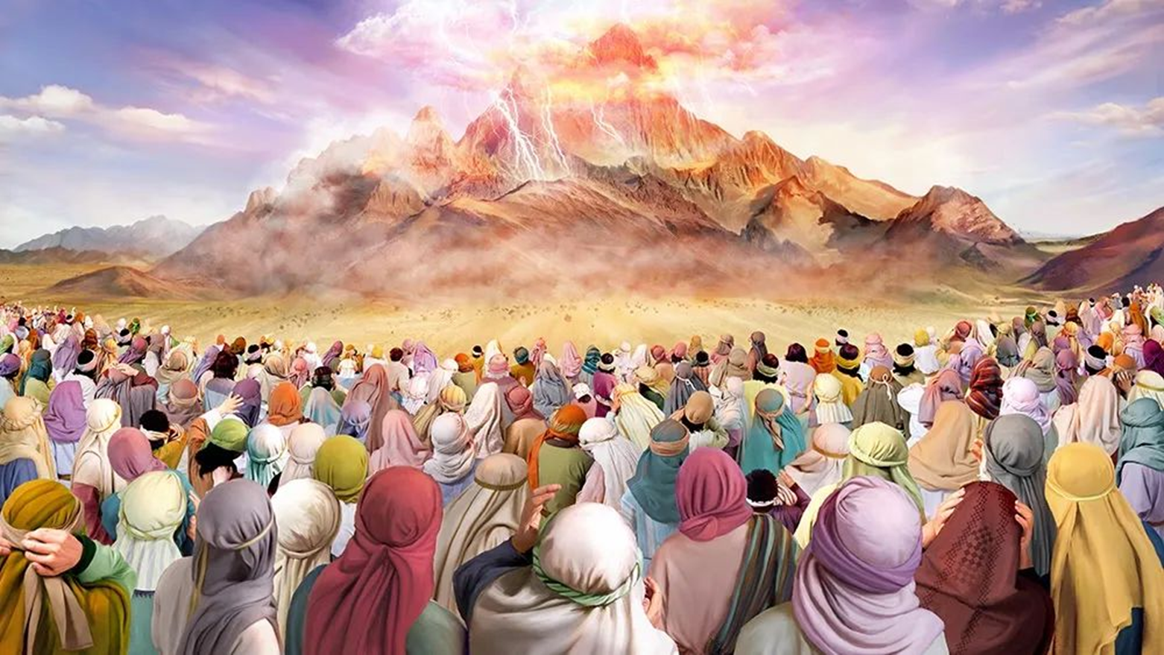
“পরে সদাপ্রভু মোশিকে কহিলেন, তুমি ইস্রায়েল-সন্তানগণকে এই কথা কহ, তোমরা আপনারাই দেখিলে, আমি আকাশ হইতে তোমাদের সহিত কথা কহিলাম। তোমরা আমার প্রতিযোগী কিছু নির্ম্মাণ করিও না; আপনাদের নিমিত্তে রৌপ্যময় দেবতা কি স্বর্ণময় দেবতা নির্ম্মাণ করিও না।”
যাত্রাপুস্তক ২০:২২,২৩,

Slide 10
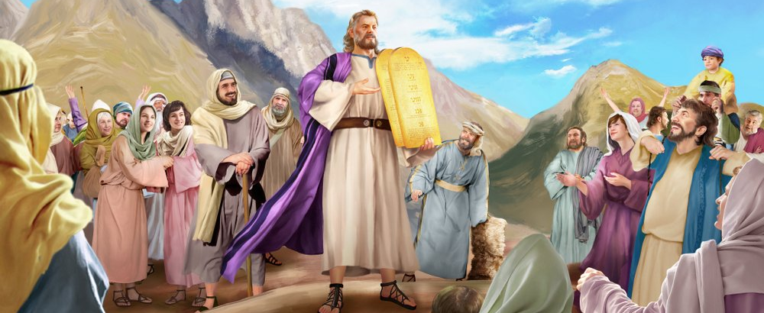
“তখন মোশি আসিয়া লোকদিগকে সদাপ্রভুর সকল বাক্য ও সকল শাসন কহিলেন, তাহাতে সমস্ত লোক একস্বরে উত্তর করিল, সদাপ্রভু যে যে কথা কহিলেন, আমরা সমস্তই পালন করিব।”
যাত্রাপুস্তক ২৪:৩,

Slide 11
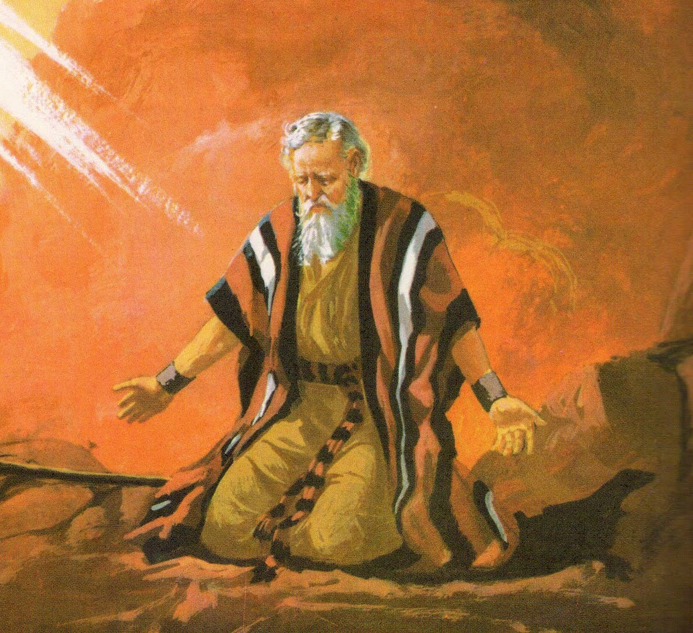
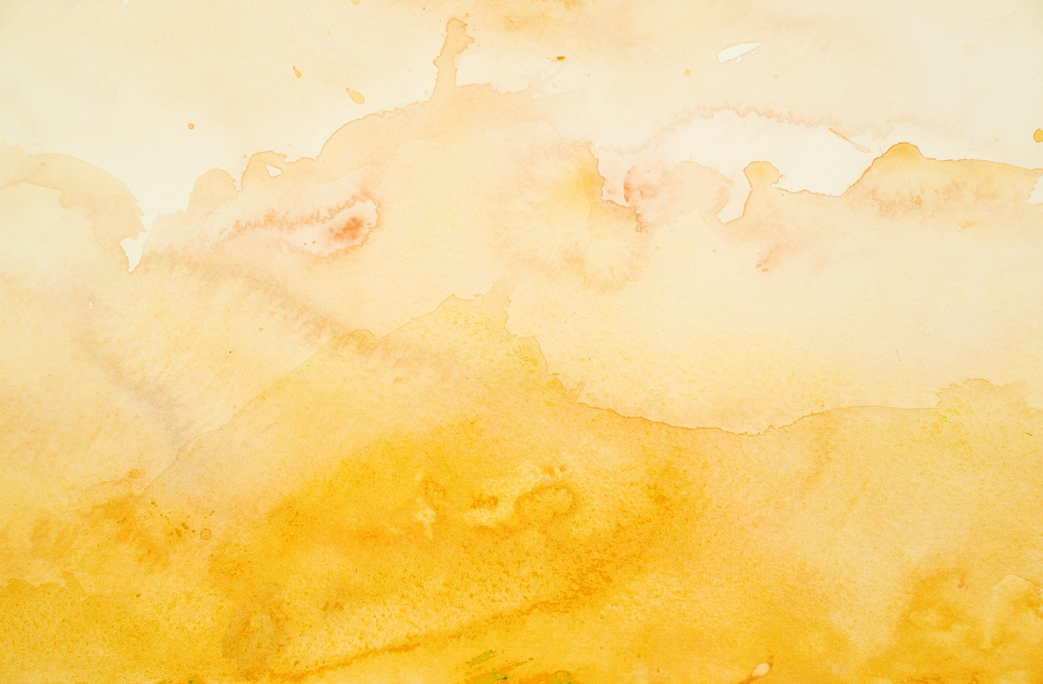
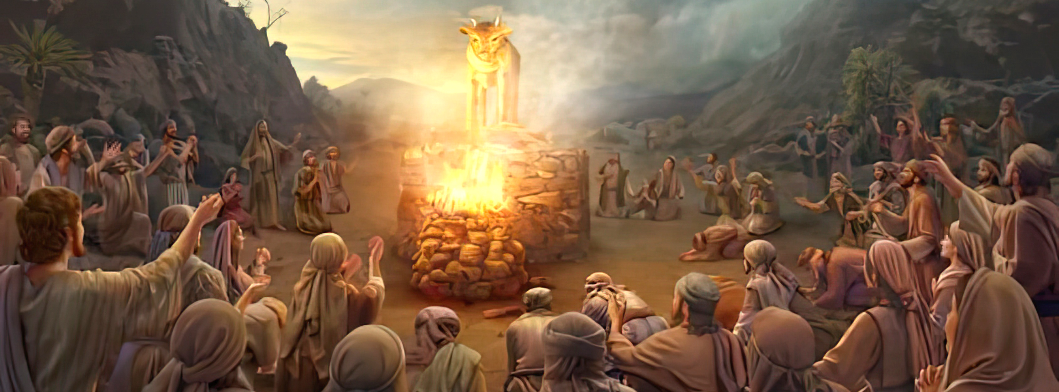
“পরে মোশি সদাপ্রভুর নিকটে ফিরিয়া গিয়া কহিলেন, হায় হায়, এই লোকেরা মহাপাপ করিয়াছে, আপনাদের জন্য স্বর্ণ-দেবতা নির্ম্মাণ করিয়াছে। আহা! এখন যদি ইহাদের পাপ ক্ষমা কর—; আর যদি না কর, তবে আমি বিনয় করিতেছি, তোমার লিখিত পুস্তক হইতে আমার নাম কাটিয়া ফেল।”
যাত্রাপুস্তক ৩২:৩১,৩২,

Slide 12
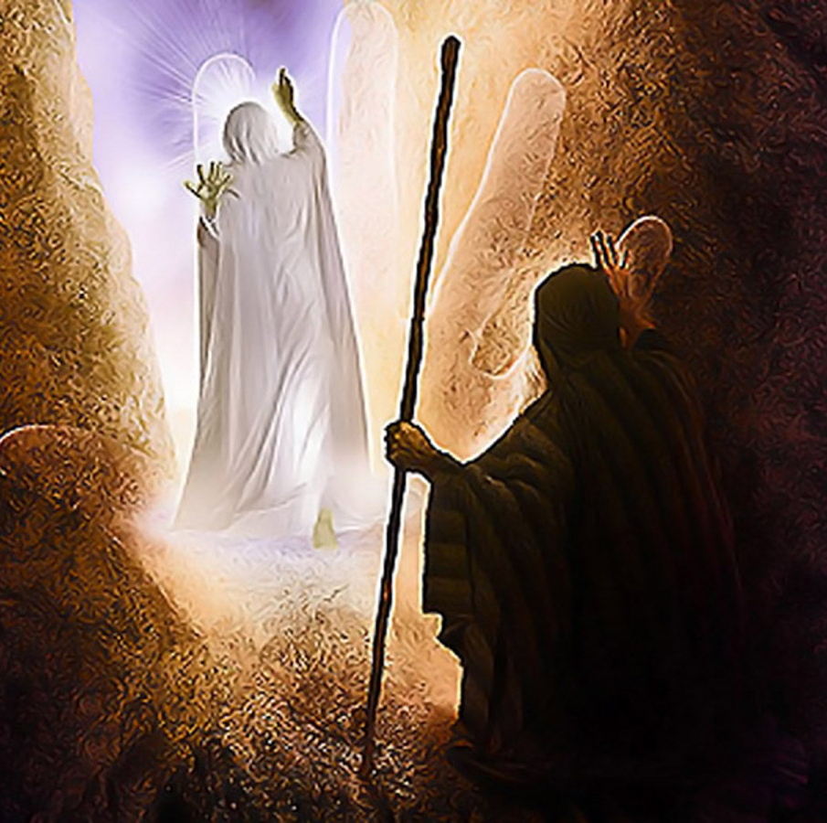
“ফলতঃ সদাপ্রভু তাঁহার সম্মুখ দিয়া গমন করতঃ এই ঘোষণা করিলেন, ‘সদাপ্রভু, সদাপ্রভু, স্নেহশীল ও কৃপাময় ঈশ্বর, ক্রোধে ধীর এবং দয়াতে ও সত্যে মহান্; সহস্র সহস্র [পুরুষ] পর্য্যন্ত দয়ারক্ষক, অপরাধের, অধর্ম্মের ও পাপের ক্ষমাকারী; তথাপি তিনি অবশ্য [পাপের] দণ্ড দেন; পুত্র পৌত্রদের উপরে, তৃতীয় ও চতুর্থ পুরুষ পর্য্যন্ত, তিনি পিতৃগণের অপরাধের প্রতিফল বর্ত্তান।”
যাত্রাপুস্তক ৩৪:৬,৭,

Slide 13
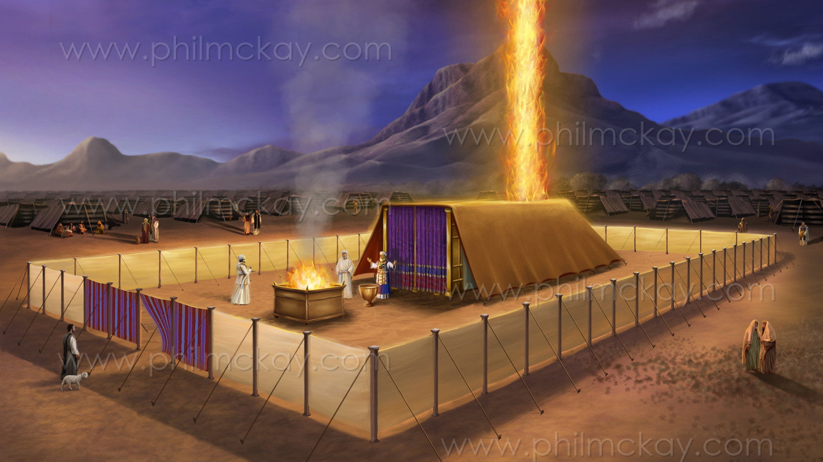
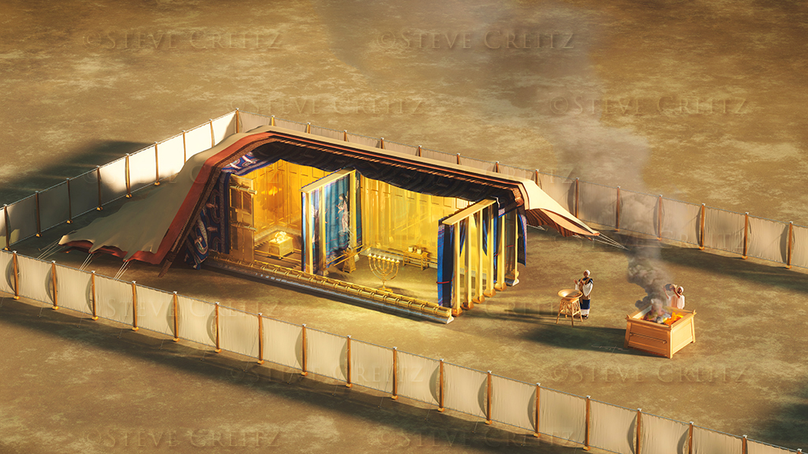
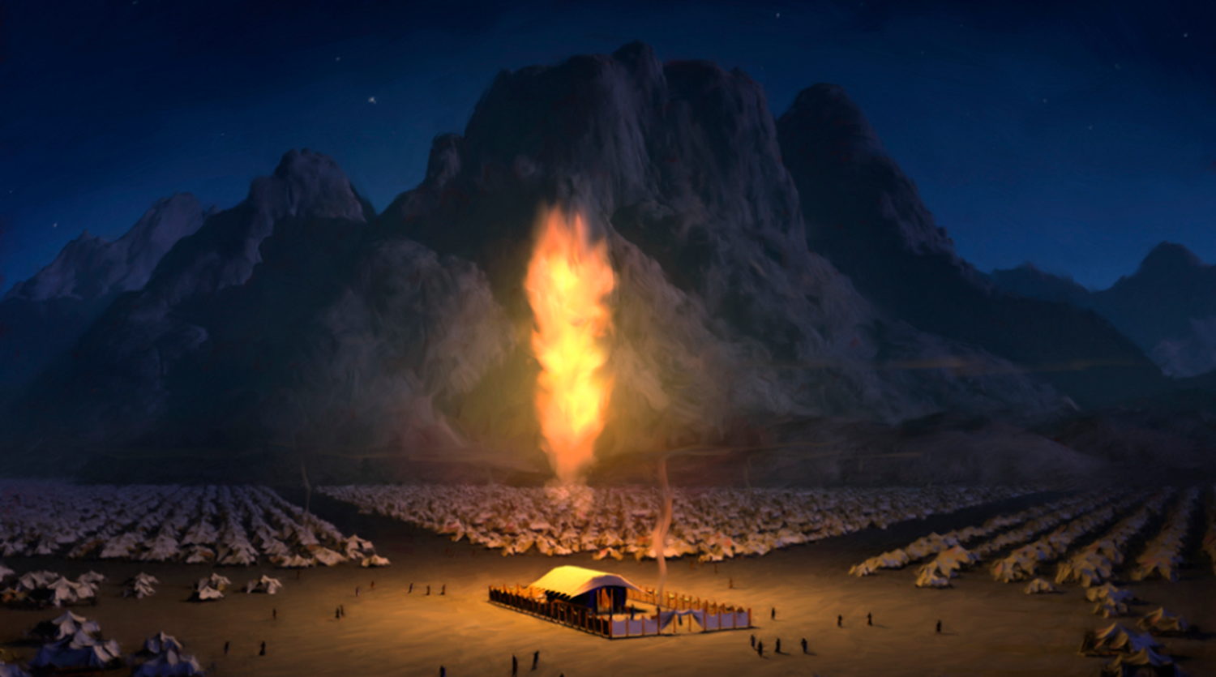
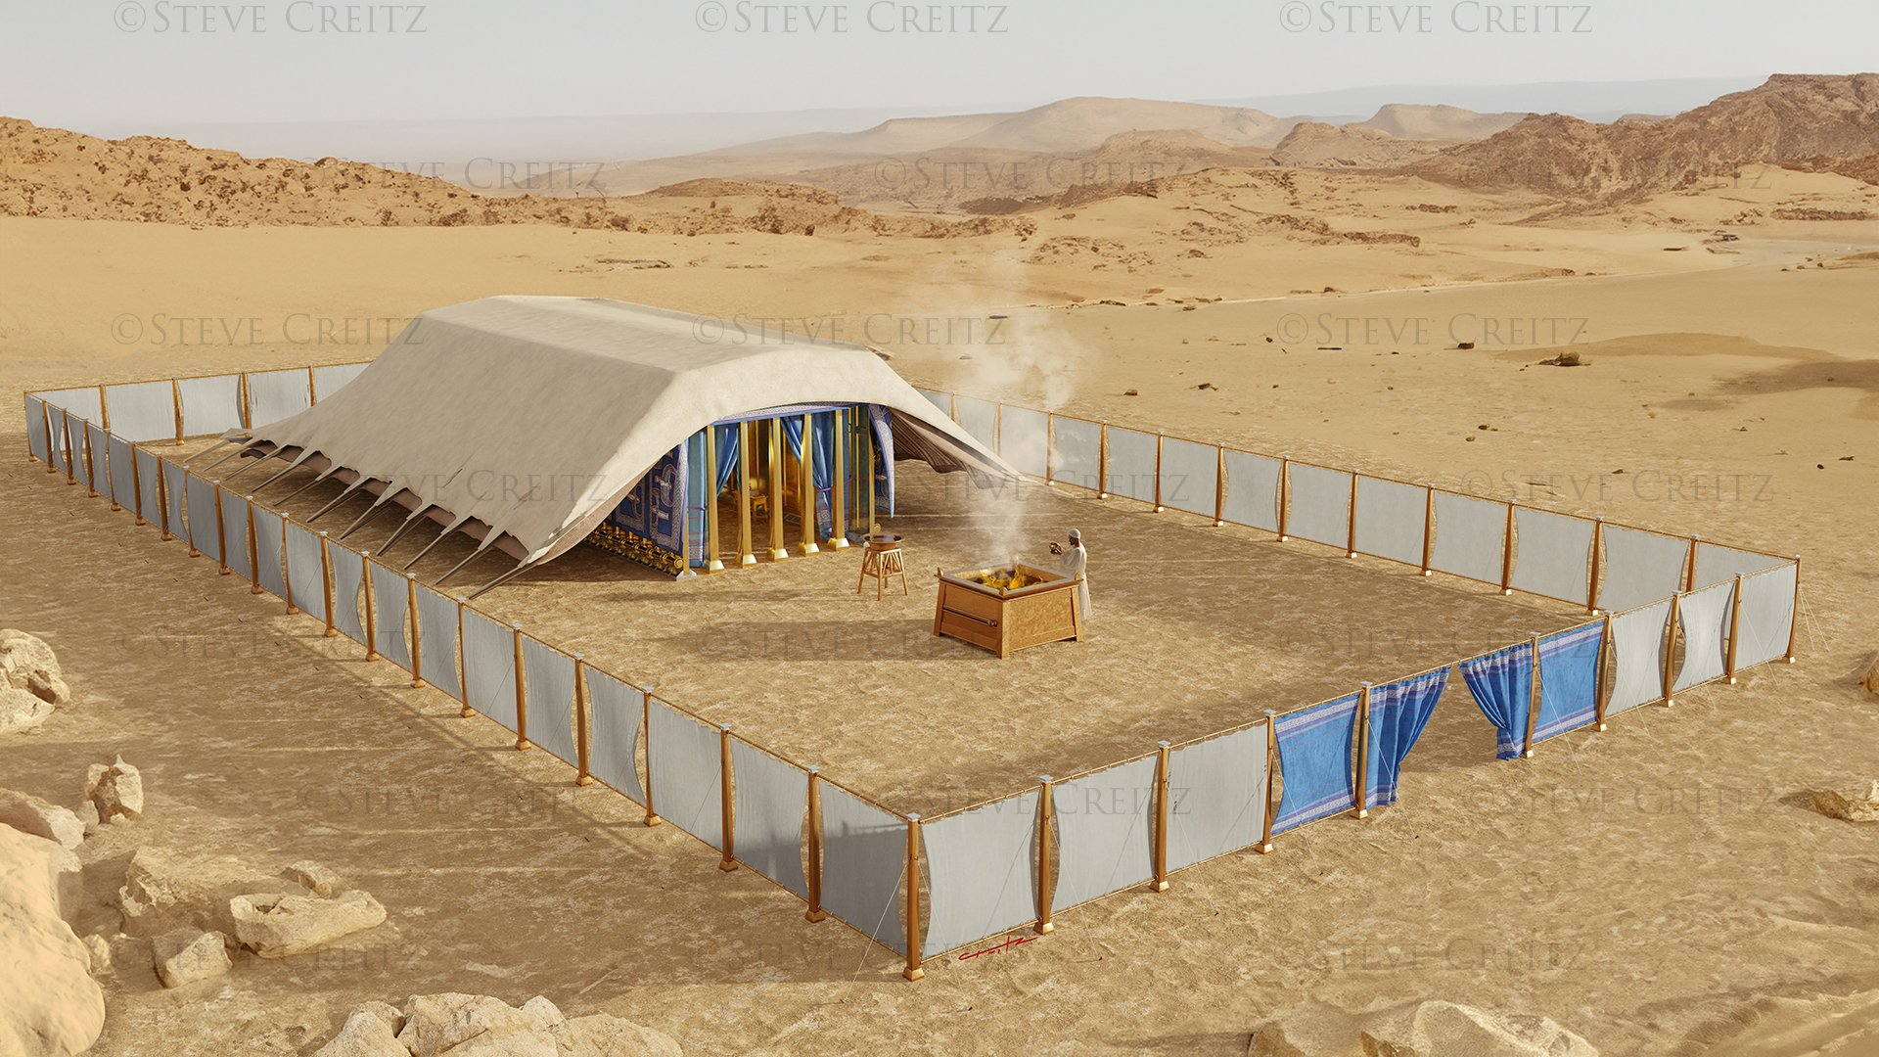
“তখন মেঘ সমাগম-তাম্বু আচ্ছাদন করিল, এবং সদাপ্রভুর প্রতাপ আবাস পরিপূর্ণ করিল … কেননা সমস্ত ইস্রায়েল-কুলের দৃষ্টিগোচরে তাহাদের সমস্ত যাত্রাতে দিবাতে সদাপ্রভুর মেঘ এবং রাত্রিতে অগ্নি আবাসের উপরে অবস্থিতি করিত।”
যাত্রাপুস্তক ৪০:৩৪,৩৮,

